Slide 1

Học máy và ứng dụng
Chương 4: Học CÓ GIÁM SÁT (2)

Slide 2
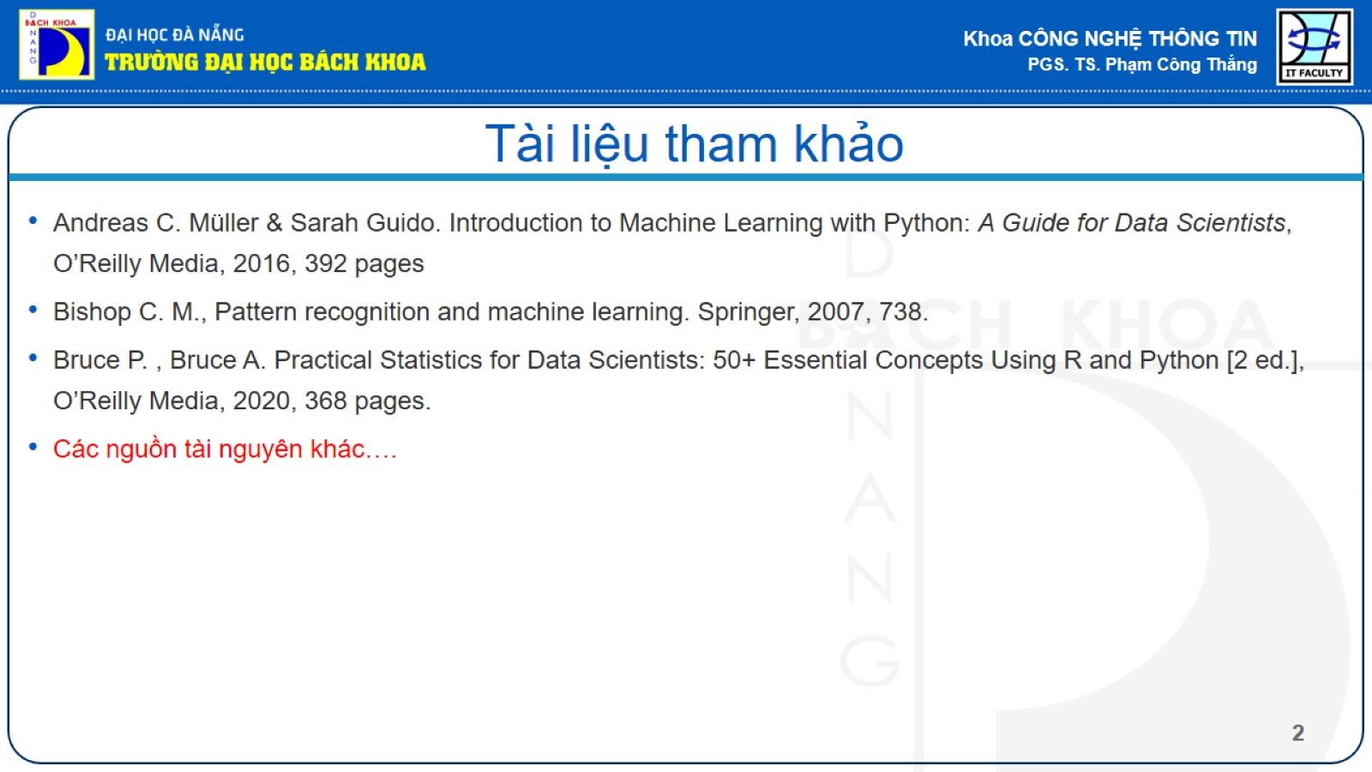
Tài liệu tham khảo

Slide 3
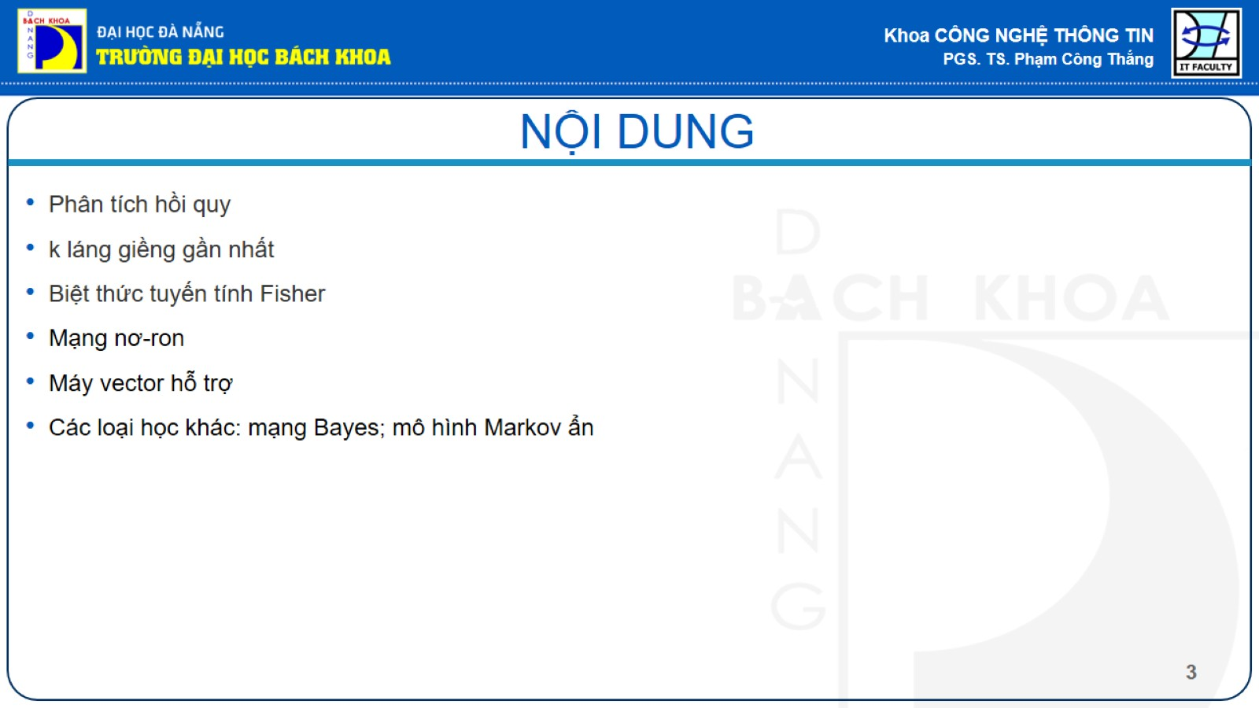
NỘI DUNG

Slide 4
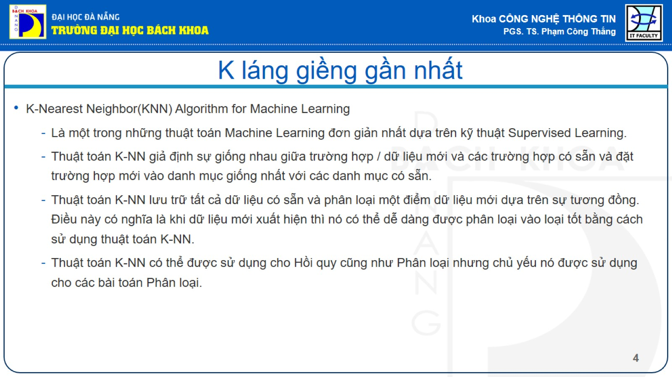
K láng giềng gần nhất

Slide 5
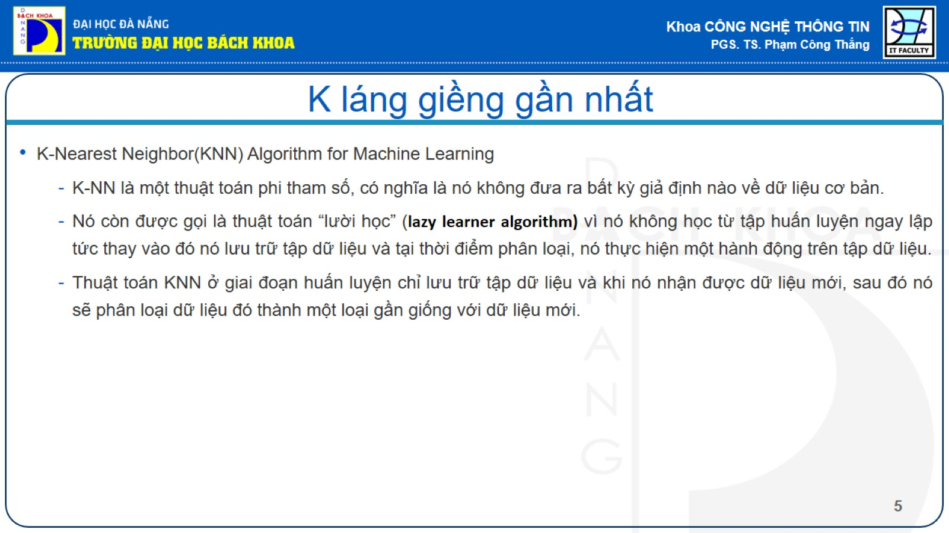
K láng giềng gần nhất

Slide 6
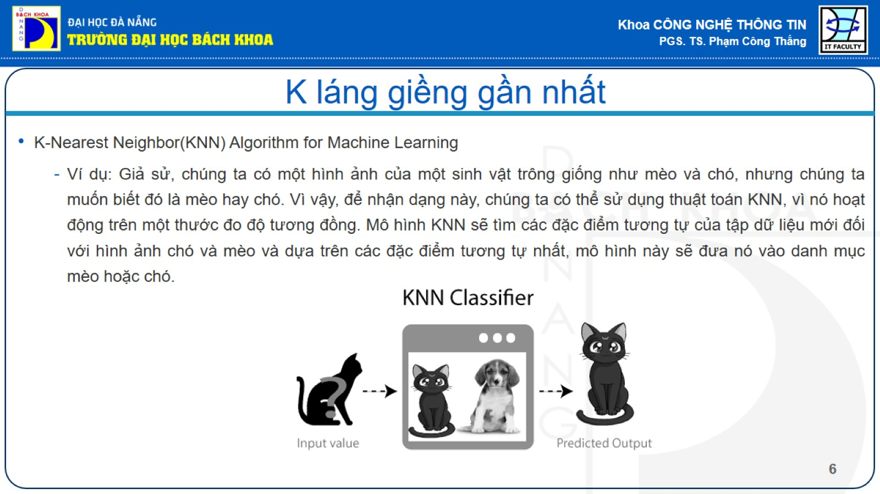
K láng giềng gần nhất

Slide 7
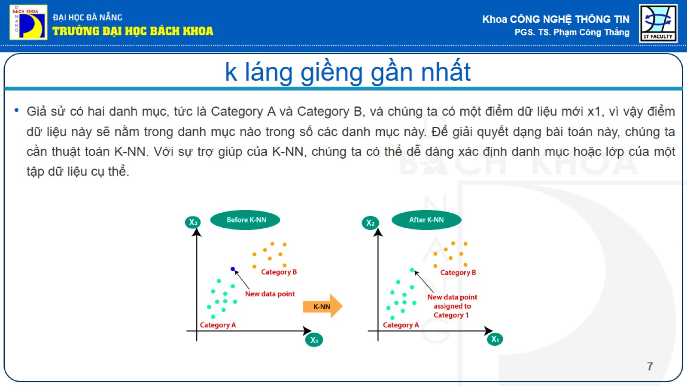
k láng giềng gần nhất

Slide 8
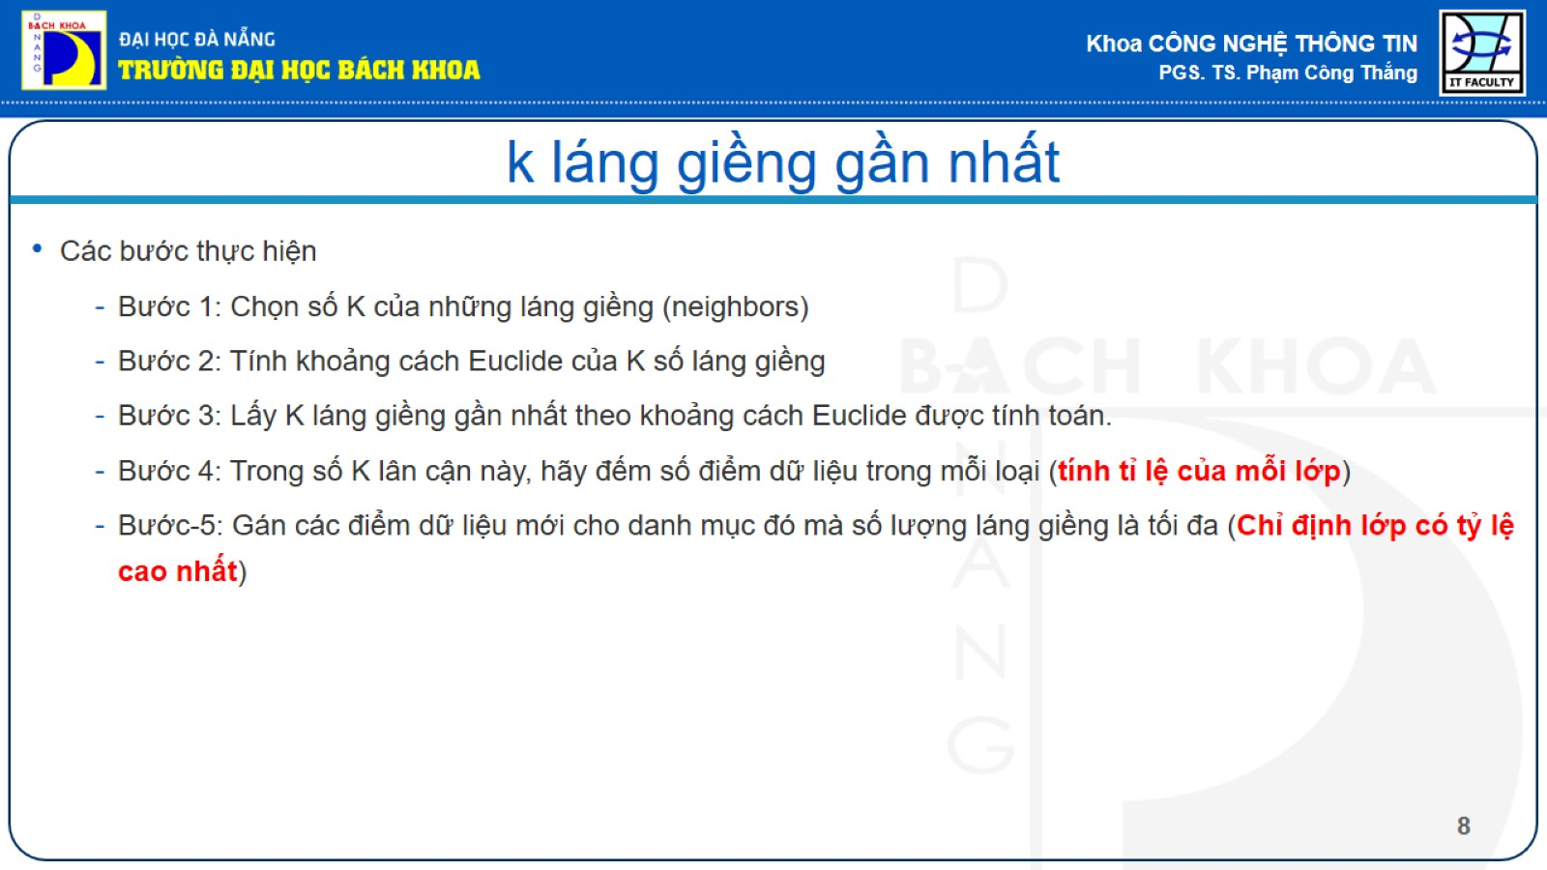
k láng giềng gần nhất

Slide 9
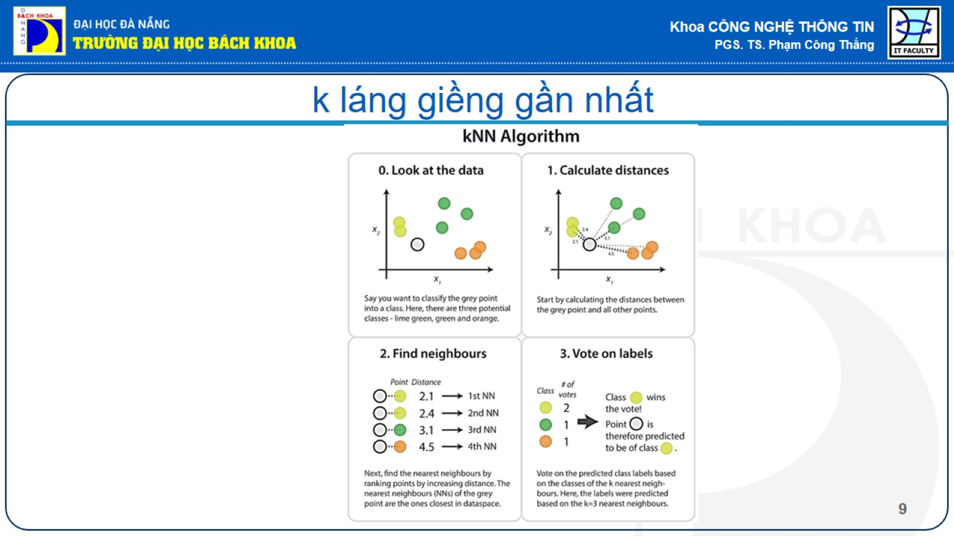
k láng giềng gần nhất

Slide 10
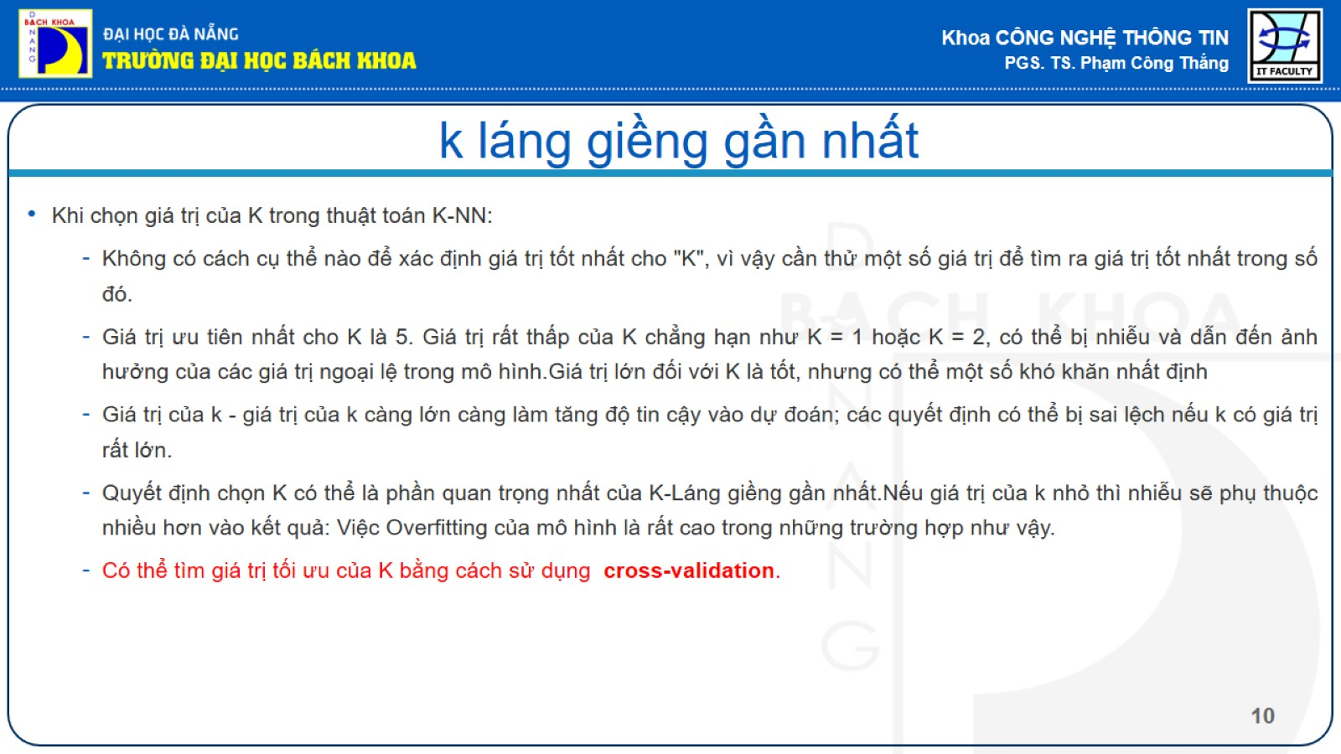
k láng giềng gần nhất

Slide 11
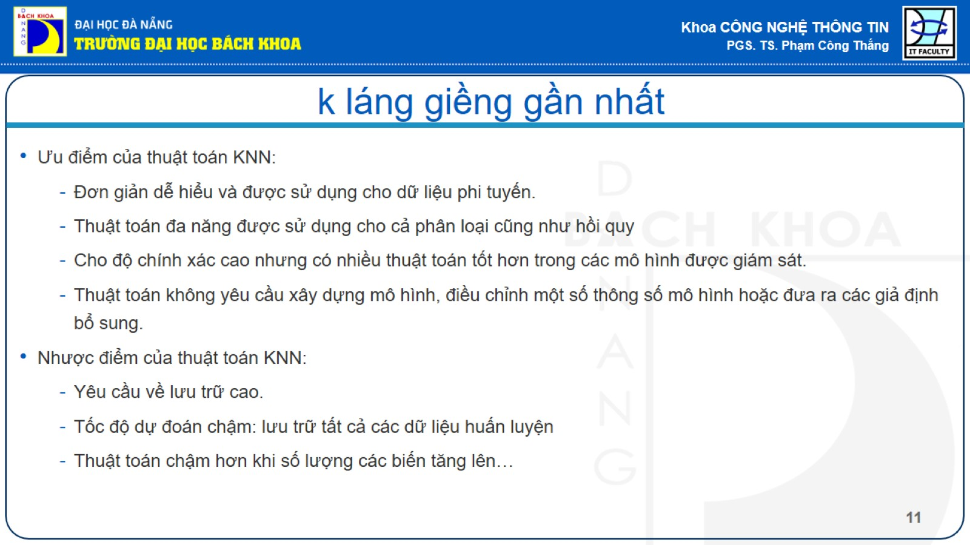
k láng giềng gần nhất

